Slide 1
SOM : Self Organizing Maps
Business Intelligence Course
Submitted by: Zehavit Harush Ganon
Teuvo Kohonen
Notes:
להוריד ממדים כך שנוכל להסתכל על התצפיות במימד נמוך שניתן להסתכל עליו והלבין ממנו דברים על הנתונים

Slide 2
Roadmap
Introduction
Artificial Neural Networks
Competitive learning
Self-Organizing Map (SOM)
Examples
Survey of Practical Application of The Map
Uses & Application
Conclusion & Summery
Notes:
אז על מה אנחנו הולכים לדבר?
הקדמה
רשתות עצביות (נוירויניות) מלאכותיות
למידה תחרותית

Slide 3
Introduction
In the last lecture , we talked about supervised learning.
This is not biologically plausible: In a biological system, there is no external “teacher” who manipulates the network’s weights from outside the network.
Self organization is a basic property of the brain’s computational structure.
Biologically more adequate: unsupervised learning.
We will speak about Self-Organizing Maps (SOMs) - unsupervised learning (Kohonen, 1980).
Notes:
Supervised learning- When a set of targets of interest is provided by an external teacher
we say that the learning is Supervised
The targets usually are in the form of an input output mapping
that the net should learn
Many times there is no “teacher” to tell us how to do things
A baby that learns how to walk
Grouping of events into a meaningful scene (making sense of the world)
Development of ocular dominance and orientation selectivity in our visual system

Slide 4
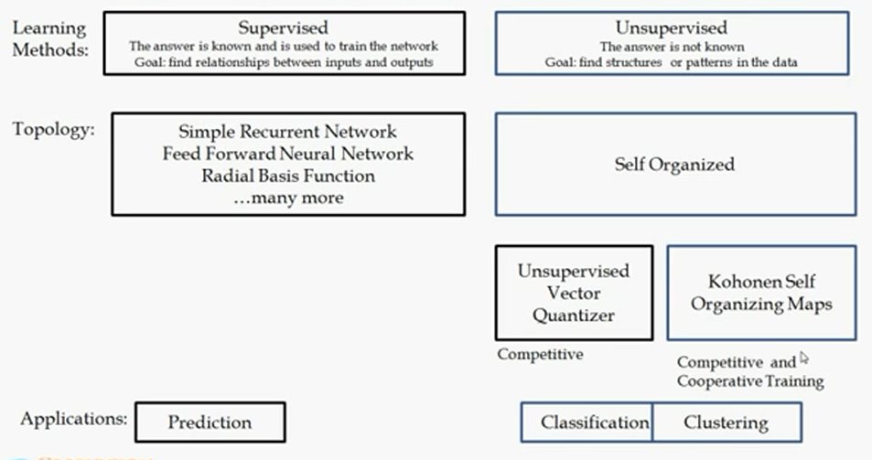
Artificial Neural Networks
Notes:
שיטת למידה: מפוקחת
התשובה: היא ידועה וזה בא לידי שימוש כדי לאמן את הרשת.
מטרה:מציאת קשרים בין הקלטים והפלטים
טופולוגיה: רשת פשוטה שמתחברת מחדש, רשת העברה קדימה של הערך, רשת רדיאלית (שיש בה קווים שיוצאים מנקודה מרכזית משותפת ורבים נוספים....
שימושים עיקריים: ניבוי, חיזוי.
שיטת למידה: לא מפוקחת.
התשובה: לא ידועה
המטרה: מציאת מבנים או דפוסים בתוך הנתונים
טופולוגיה: סידור עצמי
שיטות למימוש: וקטור ערכים מוגדרים לא מפוקח(תחרותי) ומיפוי סדר עצמי של קונהן(תחרותי ולימוד שיתופי)
שימושים עיקריים: סיווג וקיבוצים.

Slide 5




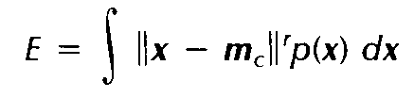
Competitive learning
Assume :
a sequence of statistical samples of vectorial observable
t-time coordinate (t>0).
Set of variables references vectors
Distance measure
i=c index of the best matching reference vector
The smallest distance
P(x)=the probability density function of the sample x
Function of the input vector x:
The expected rth power reconstruction error
Notes:
למידה "תחרותית":
הנח רצף של דגימות סטטיסטיות של תצפיות וקטוריות (בנקודת זמן מסוימת)
X=x(t) כאשר X הוא איבר בקבוצת הממשיים.
t הוא קורדנטת הזמן.
ונניח שיש קבוצת וקטורי התייחסות בזמן מסוים.
Mi(t):mi Mi הוא גם איבר בקבוצת הממשיים.
האינדקס i הוא רץ מ1 עד k
נניח שmi(0) אותחל בצורה מתאימה
אם x(t)הוא וקטור קלט בנקודת זמן מסוימת הוא יכול להיות מושווה עם כל mi(t) בכל מופע רציף של הזמן t ולכן t חייב להיות כאן שלם. T=1,2,3….
אז ההתאמה הטובה ביותר ל x(t) יהיה מעודכן ל mi(t) שהוא הכי קרוב לוקטור קלט הנוכחי
נחשב את המרחק האוקלידי בין mi לx כך שmc זה וקטור ההתייחסות הקרוב ביותר לxולכן d(x,mc) זהו המרחק הקצר ביותר
P(x) זוהי פונקציית הצפיפות עבור מדגם X
הפונקציה הכללית עבור וקטור קלט X היא:
המרחק בין וקטור X לוקטור ההתייחסות המתאימם ביותר צריך להיות בעל המרחק הקטן ביותר
פונקצית השגיאה מחושבת:
אינטרגל על המרחק הקצר ביותר בחזקת השארית כפול פונקציית הצפיפות
באופן כללי, אין צורת פתרון קרובה עם מיקום אופטימאלי יחידה של Mi ולכן הערכה איטרטיבית חייבת לבוא לידי שימוש

Slide 6
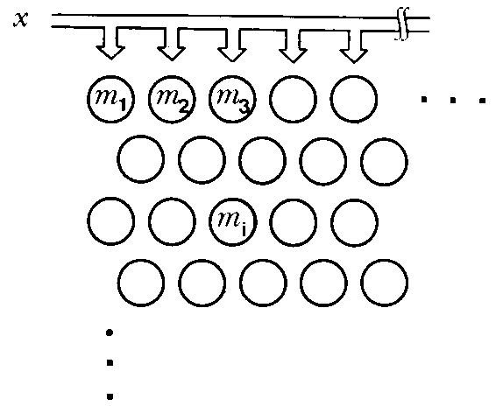
Cell arrangement for the map and definition of variables.
Notes:
סידור התאים עבור המיפוי והגדרת המשתנים.
יש לנו וקטור קלט X וmi וקטורי התייחסות.
מסדרים את המרכזים במישור כך שכל מרכז קרוב אל המרכזים שקרובים אליו בממד הגבוה
זה ההבדל בין SOM לk means- בk means הקלאסטרים לא בהכרח קרובים אחד לשני במישור.

Slide 7

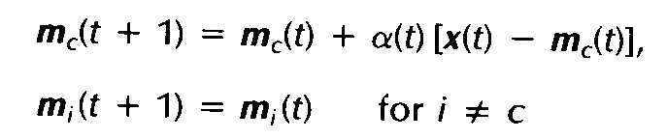



Competitive learning
monotonically decreasing sequence of scalar valued gain coefficients, 0< <1
Simplest analytical description of competitive learning:
The “winner” mc:
Updating rule: the correction of mi :
Notes:
מזיזים את מרכזי הקלאסטרים כדי שיהיו קרובים לx שקרוב אליהם
השינוי בm-מרכז הקלאסטר, יהיה כך שהנגזרת כפול הדלתא יהיה קטן מ0

Slide 8
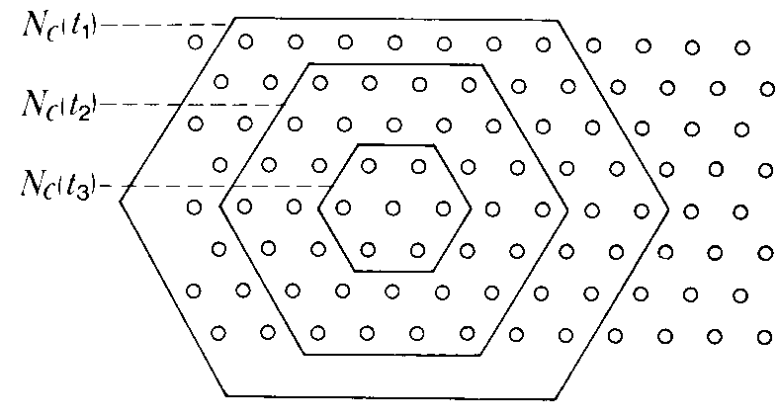
Neighborhood Nc(t)
Examples of topological neighborhood Nc(t), where t1<t2<t3.
Notes:
דוגמא ל"שכונה" טופולוגית Nc(t)
כאשר t1<t2<t3
זמן 1 קטן מזמן 2 וקטן מזמן 3.

Slide 9
Self-Organizing Maps (Kohonen Maps)
In the human cortex, multi-dimensional sensory input spaces (e.g., visual input, tactile input) are represented by two-dimensional maps.
The projection from sensory inputs onto such maps is topology conserving.
This means that neighboring areas in these maps represent neighboring areas in the sensory input space.
For example, neighboring areas in the sensory cortex are responsible for the arm and hand regions.

Slide 10
Self-Organizing Maps (Kohonen Maps)
Such topology-conserving mapping can be achieved by SOMs:
Two layers: input layer and output (map) layer
Input and output layers are completely connected.
Output neurons are interconnected within a
defined neighborhood.
A topology (neighborhood relation) is defined on the output layer.

Slide 11
Self-Organizing Maps (Kohonen Maps)
Common output-layer structures:
One-dimensional (completely interconnected)
i
Two-dimensional (connections omitted, only neighborhood relations shown [green])
i
Neighborhood of neuron i

Slide 12
Self-Organizing Maps (Kohonen Maps)
A neighborhood function ɸ(i, k) indicates how closely neurons i and k in the output layer are connected to each other.
Usually, a Gaussian function on the distance between the two neurons in the layer is used:
ɸ
position of k
position of i

Slide 13
Unsupervised Learning in SOMs
For n-dimensional input space and m output neurons:
(1) Choose random weight vector w_{i} for neuron i, i = 1, ..., m
(2) Choose random input x
(3) Determine winner neuron k:
||w_{k} – x|| = min_{i} ||w_{i} – x|| (Euclidean distance)
(4) Update all weight vectors of all neurons i in the neighborhood of neuron k: w_{i} := w_{i} + α· ɸ (i, k)·(x – w_{i})
(w_{i} is shifted towards x)
(5) If convergence criterion met, STOP. Otherwise, narrow neighborhood function ɸ and learning parameter α and go to (2).
Notes:
עבור קלט במרחב N מימדי ופלטי הנוירונים m:
בחר באופן רנדומלי וקטור משקולות wi עבור I , כאשר I רץ מ1 עד m (מספר הנוירונים ברשת)
בחר קלט רנדומלי X
תזהה נוירון "מנצח" K:
כאשר המרחק האוקלידי הוא המינימאלי וכך ניתן להבין שהם הדומים ביותר
עדכן את כל וקטורי המשקלות עבור כל הנוירונים I שהם ב"שכונה" של הנוירון K
תחילה המשקלים מאותחלים רנדומלית
לאחר מכן בוחרים קלט רנדומלי x
מזיזים את כל הנוירונים על פי הנוירון x הזה שבחרנו
נוירונים שהכי קרובים זזים הכי הרבה, הכי רחוקים זזים הכי פחות
ממשיכים עד שהנוירונים מפסיקים לזוז
כך שומרים על יחס המרחקים בין הנוירונים בממד הנמוך יותר.

Slide 14
Update rule
The following update rule is used for each neuron i in the the neighborhood of winner neuron b

Slide 15
One dimension
Example : Learning a one-dimensional representation of a two-dimensional (triangular) input space: weight vector during the ordering process, one dimensional array.
0
20
100
1000
10000
25000
Notes:
כל נקודה x תהיה כמה שיותר קרובה למרכז הקלאסטר
נקבל עקומה שממלא את כל המרחב הנתון

Slide 16
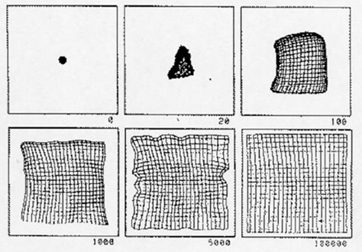
Two-dimensions
Example : Learning a two-dimensional representation of a two-dimensional (square) input space: weight vectors during the ordering process, two dimensional array.
Notes:
למידה של ייצוג דו מימדי של מרחב קלט דו מימדי (מרובע)
וקטורי המשקולות לאורך תהליך הארגון, מערך דו מימדי.

Slide 17
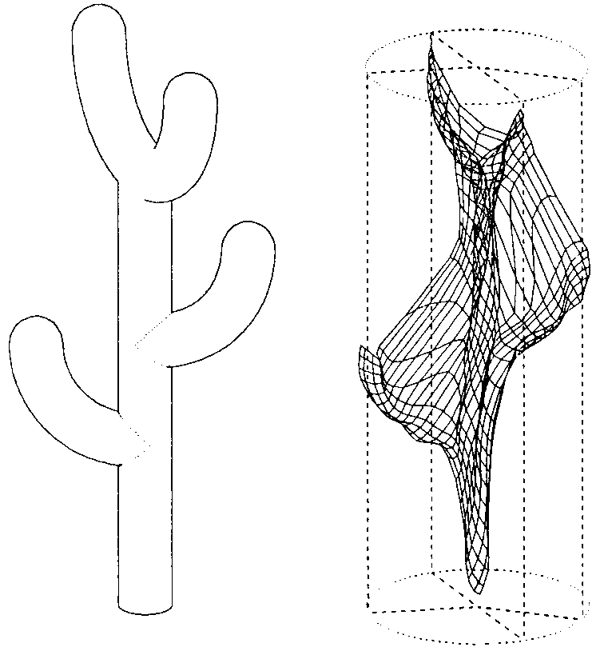
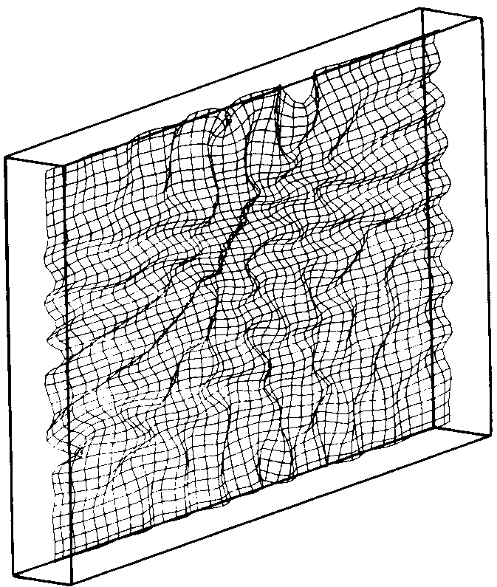
Three-dimensions
Representation of three-dimensional (uniform) density functions by two-dimensional maps.
Notes:
ייצוג של פונקציות צפיפות תלת ממדי (אחיד) על ידי מיפוי דו מימדי.

Slide 18
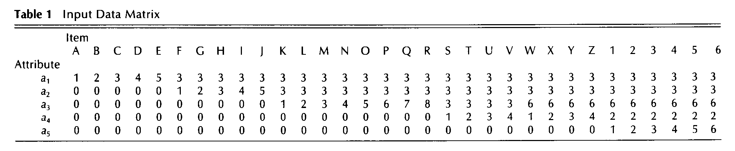
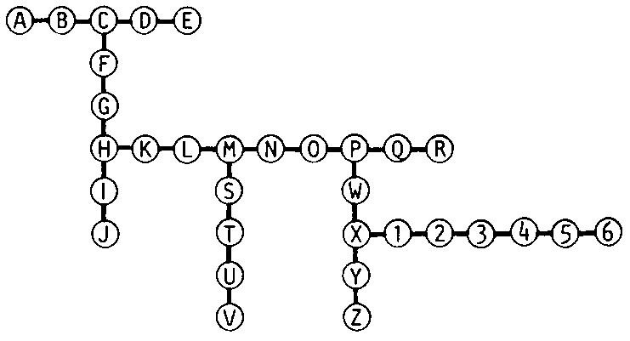
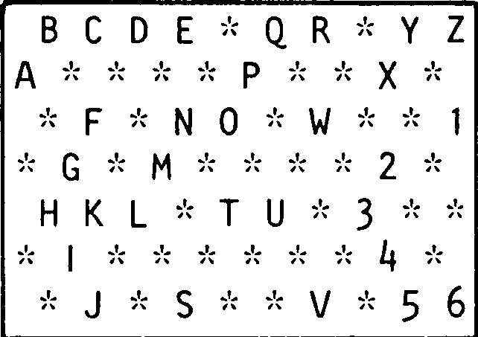
Taxonomy (Hierarchical clustering) of abstract data
Notes:
מיפוי סידור עצמי של הנתונים מהטבלה.
טבלת ערכי הקלט:
רואים את אותיות הABC, ואת הספרות 1-6.
ואת התכונות a(1…5)
יש כאן סה"כ 32 פריטים לכל אחד 5 תכונות משוערות.
כל עמודה מייצגת פריט אחד.
ואז מריצים את האלגוריתם, עד שהוא מגיע לשלב האסימפטוטי שלו, למצב יציב מפסיקים.
ואז מקבלים את המפה
ואפשר לגזור גם עץ פרישה מינימלי בהתאמה לטבלת הנתונים.

Slide 19
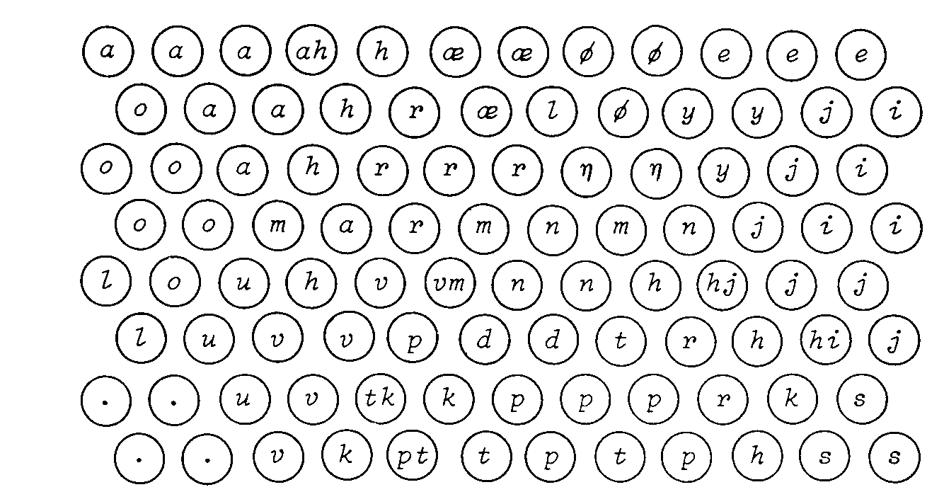
Phoneme Map
An example of phoneme map. Natural Finnish speech was processed by a model of the
inner ear which performs its frequency analysis. The resulting signals were then
connected to an artificial network, the cells which are shown in this picture as circles.
The cells were tuned automatically, without any supervision or extra information given,
to the acoustic units of speech known as phonons. The cells are labeled by the symbols
of those phonemes to which the “learned” to give responses; most cells give a unique answer, whereas the double labels show which cells respond two phonemes.
Notes:
פונמה=היחידה הצלילית הקטנה ביותר שנושאת משמעות.
יש כאן דוגמה של מיפוי פונמה.
נאום טיפוסי בשפה הפינית עובד על ידי מודל של האוזן הפנימית אשר מבצעת ניתוח התדירות שלה.
האותות שהתקבלו היו אז מחוברים לרשת מלאכותית, התאים אשר מוצגים בתמונה זו כעיגולים.
התאים כוונו/כוילו באופן אוטומטי, בלי שום פיקוח או מידע נתון נוסף,
היחידות האקוסטיות של הדיבור ידועים בשם "פונמות".
התאים מסומנים על ידי סמלים של פונמות אלה אשר "למדו" לתת תשובות, רוב התאים נותנים תשובה ייחודית,
ואלו עם התוויות הכפולות מראות שהתאים מגיבים לשתי פונמות.
הפונמות שעושות צליל דומה התרכזו ביחד קרובות אחת לשנייה
הנתונים הם אנשים רבים אשר מבטאים את הפונמות השונות –וקטורים אשר מייצגים את עוצמת הקול לאורך זמן

Slide 20
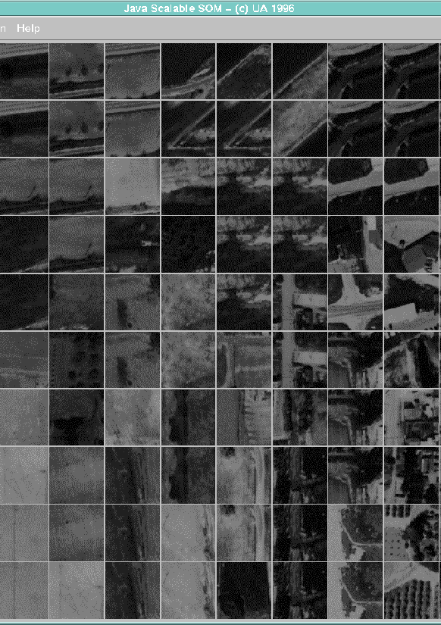
Unsupervised Learning in SOMs
Example : Learning a two-dimensional mapping of texture images
Notes:
גם כאן רואים שלאחר הרצה של האלגוריתם עד שהוא מגיע למצב אסימפטוטי יש כאן מעין מפת סידור עצמי של התמונות
בעלת המאפיינים הדומים ביותר.
תמונות דומות התרכזו אחת ליד השנייה

Slide 21
Survey of Practical Application of The Map
Statistical pattern recognition, especially recognition of speech.
Control of robot arms, and other problems in robotics.
Control of industrial processes, especially diffusion processes in the production of semiconductor substrates.
Automatic synthesis of digital systems.
Adaptive devices for various telecommunications tasks.
Image compression.
Radar classification of sea-ice.
Optimization problems.
Sentence understanding.
Application of expertise in conceptual domains.
Classification of insert courtship songs.

Slide 22
Uses & Applications
CSSCP –Classification System for Serial Criminal Patterns – Chicago police.
Notes:
1. "מערכת סיווג לתבניות פשע סדרתיות". התוכנה שפותחה באוניברסיטת דה-פול נקראת CSSCP - Classification System for Serial Criminal Patterns . באה לידי שימוש במשטרת שיקגו.

Slide 23
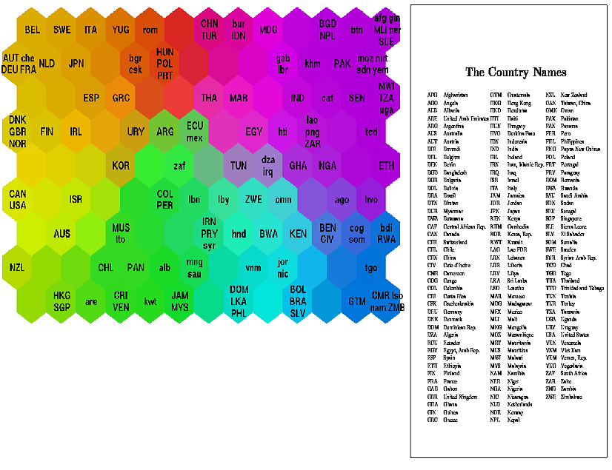
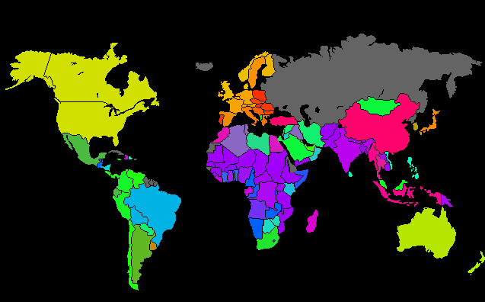
Uses & Applications
Classifying World Poverty
Notes:
סיווג העוני העולמי.
באמצעות מאפיינים דומים והרצת האלגוריתם עד למצב האסימפטוטי שלו.
ניתן להגיע למסקנה אלו מדינות הן דומות ברמות העוני שלה.

Slide 24
Roadmap
Introduction
Artificial Neural Networks
Competitive learning
Self-Organizing Map (SOM)
Examples
Survey of Practical Application of The Map
Uses & Application
Conclusion & Summery
Notes:
אז על מה אנחנו הולכים לדבר?
הקדמה
רשתות עצביות (נוירויניות) מלאכותיות
למידה תחרותית

Slide 25
Summary
The SOM help classify data
The SOM help identify clusters and outlying data points
The exact meaning of the clusters and outliers are left for interpretation
This is a tool that can be added to the more conventional seismic interpretation process
Reduces human bias in the analysis

Slide 26
Conclusion & Summery
SOM is the most popular artificial neural network algorithm in the unsupervised learning category.
About 4000 research articles on it have appeared in the open literature, and many industrial projects use the SOM as a tool for solving hard real-world problems.
Many fields of science have adopted the SOM as a standard analytical tool: statistics, signal processing, control theory, financial analysis, experimental physics, chemistry and medicine.
The SOM solves difficult high-dimensional and nonlinear problems such as feature extraction and classification of images and acoustic patterns, adaptive control of robots, and equalization, demodulation, and error-tolerant transmission of signals in telecommunications.
A new area is the organization of very large document collections.
The SOM is one of the most realistic models of the biological brain function.
Notes:
1. SOM (מיפוי (סיווג) באמצעות סידור עצמי) הוא אלגוריתם רשת עצבית מלאכותית הכי פופולרי בקטגוריה למידה לא מפוקחת. דוגמא:
2. כ- 4,000 מאמרי מחקר נכתבו בנושא, פרויקטים תעשייתיים רבים משתמשים ב- SOM ככלי לפתרון בעיות "עולם אמיתי" קשות. דוגמאות:
3. בתחומים רבים של המדע אימצו את SOM ככלי אנליטי סטנדרטי: סטטיסטיקה, עיבוד אותות, תורת הבקרה,ניתוח פיננסי, פיזיקה ניסויית, כימיה ורפואה. 4.SOM פותר בעיות קשות במימדים גבוהים ובעיות לא לינאריות כגון: חליצת תכונות וסיווג של תמונות ובקרה מואמת של דפוסים אקוסטיים של רובוטים, בקרהאדפטיבית של רובוטים, וכן השוואה,הסרת גלים, וסבלנות להעברת שגיאות של אותות בתחום התקשורת. 5. תחום חדש הוא ארגון של אוספים במסמך גדולים מאוד.
6. SOM מהווה את אחד המודלים הריאליסטי ביותר של תפקוד המוח הביולוגי.

Slide 27


Questions

Slide 28

Thank you for your attention...

Slide 29
References
The Self-Organizing Map ,T Kohonen - Proceedings of the IEEE, 1990 - ieeexplore.ieee.org

